Slide 1


Kubernetes
Un clúster para contenedores.

Slide 2
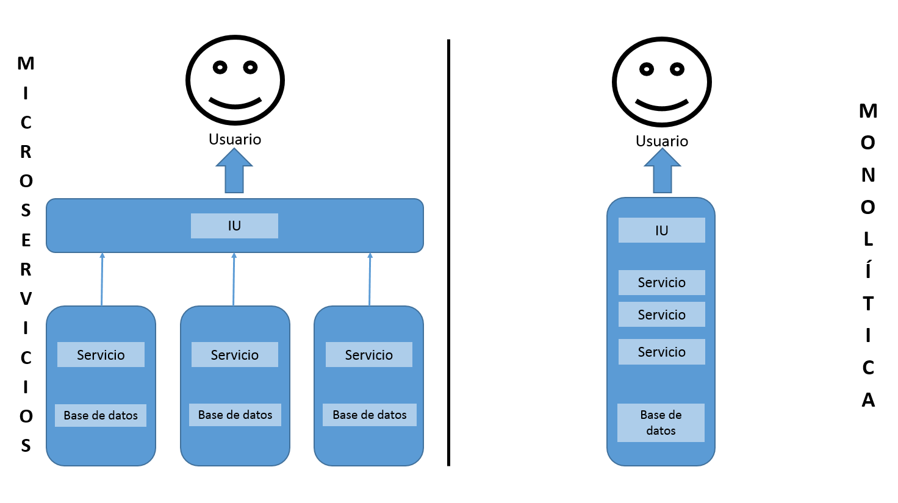
Conceptos Preliminares
De Monolítico a Microservicios
Notes:
Diferencia entre monolítico y microservicios, ejemplos de c/u,
Objetivo llevar la pesada y monolítica app a la nube.
Monolítico: Hace uso no optimo intensivo de hardware. Al ser una gran pieza de software que crece continuamente, tiene que ejecutarse en un solo sistema que debe satisfacer sus requisitos de computación, memoria, almacenamiento y redes. El hardware de tal capacidad es complejo y costoso.
Dado que la aplicación completa del monolito se ejecuta como un solo proceso, la escala de las características individuales del monolito es casi imposible Admite internamente una cantidad codificada de conexiones y operaciones. Sin embargo, escalar toda la aplicación significa implementar manualmente una nueva instancia
Microservicios: La arquitectura basada en microservicios está alineada con los principios de arquitectura orientada a eventos y arquitectura orientada a servicios (SOA), donde las aplicaciones complejas se componen de pequeños procesos independientes que se comunican entre sí a través de API a través de una red. Las API permiten el acceso por otros servicios internos de la misma aplicación o servicios y aplicaciones externos de terceros.
Cada microservicio se desarrolla y escribe en un lenguaje de programación moderno, seleccionado para ser el más adecuado para el tipo de servicio y su función comercial.
Comparación: Los guijarros son fáciles de seleccionar y agrupar según el color, el tamaño, la forma y requieren un esfuerzo mínimo para reubicarse cuando sea necesario. Intente reubicar la roca de 1000 toneladas sin esfuerzo.
Por eso, el sgte paso es refactorizar, lo cual ya tiene sus propios desafíos.

Slide 3
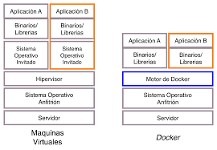
Conceptos Preliminares
Contenedores
Notes:
Que son los contenedores? Porque son la mejor alternativa para el paso a microservicios?
Contenedores:son aplicaciones centrados en metodos para ofrecer escaliabilidad y alto rendimiento en cualquier infraestructura de su elección. Los contenedores son los más adecuados para proporcionar microservicios al proporcionar entornos virtuales portátiles y aislados para que las aplicaciones se ejecuten sin interferencia de otras aplicaciones en ejecución
Ya puedo los microsevicios como…
son aplicaciones livianas escritas en varios lenguajes de programación modernos, con dependencias específicas, bibliotecas y requisitos ambientales. Para garantizar que una aplicación tenga todo lo que necesita para ejecutarse correctamente, se empaqueta junto con sus dependencias.

Slide 4
Conceptos Preliminares
Inconvenientes a solucionar con los contenedores:
Tolerancia a fallos
Escalabilidad a demanda
Optimización de recursos
Acceso desde el exterior del host
Actualizaciones y roll backs sin tiempos de inactividad
Notes:
Contenedores: son la mejor alternativa cuando se trata de implementarlo en un ambiente de desarrollo que contemple un host aislado sin embargo cuando queres empezar a meterle calidad y y moverlo a un ambiente de producción en una nube empiezan a surgir estas cuestiones.
Lo que tengo que usar es--->
Los orquestadores de contenedores son herramientas que agrupan sistemas para formar grupos donde la implementación y administración de contenedores se automatiza a escala mientras se cumplen los requisitos mencionados anteriormente.

Slide 5
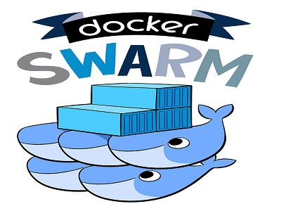
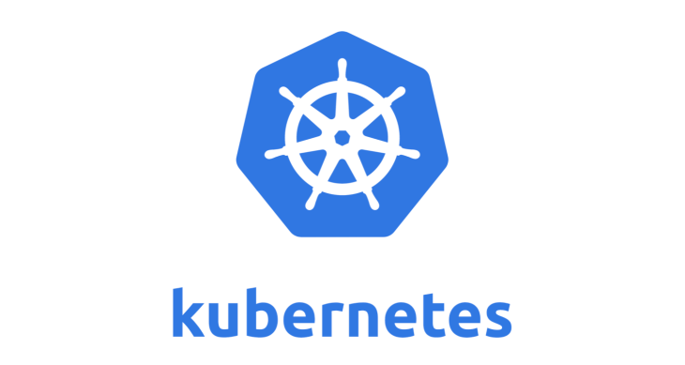

Posibles Soluciones
Mesos
Swarm
Kubernetes
Posibles soluciones para clúster de contendores
Notes:
Mas alternativas:
Eks, ecs, marathon, azs

Slide 6
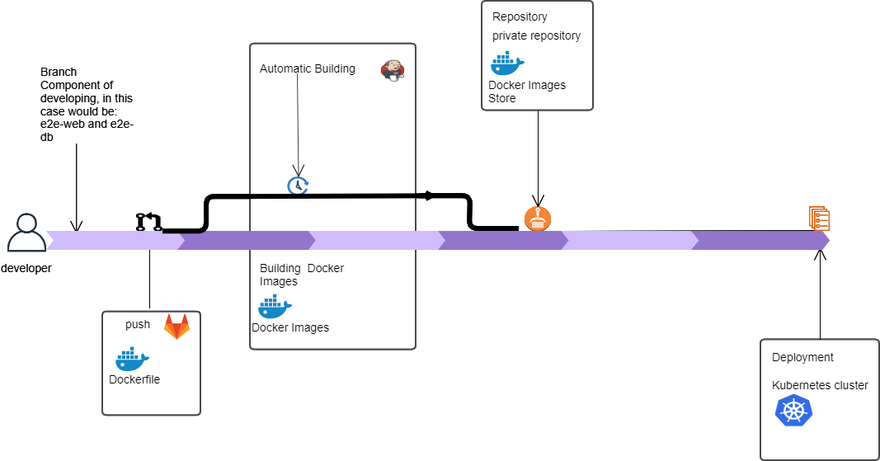
Siguiente Paso- CI/CD
Ejemplo CI /CD

Slide 7
Definiendo Kubernetes
“es un sistema de código abierto para la automatización del despliegue, escalamiento y manejo de aplicaciones contenerizadas”
Principales Características:
Planifica contenedores basado en los recursos y las restricciones.
Autocuración (self healing)
Escalado horizontal
Servicio de descubrimiento y balanceo de carga
Principales Características:
Despliegues Automáticos y vuelta atrás
Manejo y configuración de secretos
Orquestación de almacenamiento
Ejecución por lotes
Notes:
Autocuración: reemplaza y replanifica los contenedores desde nodos caídos.
Escalado horizontal: las aplicaciones son escaladas auto o manualmente basado en el cpu o métricas customizadas de utilización
Servicio
Auto despliegues y vuelta atrás: Kubernetes implementa y actualiza sin problemas las actualizaciones de la aplicación y los cambios de configuración, monitoreando constantemente el estado de la aplicación para evitar cualquier tiempo de inactividad.
Manejo de secretos: maneja los secretos (información confidencial pasada a la aplicación) y configuraciones separado de la imagen
Orquestación de almacenamiento: puede montar soluciones de almacenamientos definidos por software desde repo local, proveedores de iCloud, o almacenamiento de red (iscsi, nfs, ..)
Ejecución por lotes: ejecución por lotes procesos largos, y reemplazo de contenedores fallidos.

Slide 8
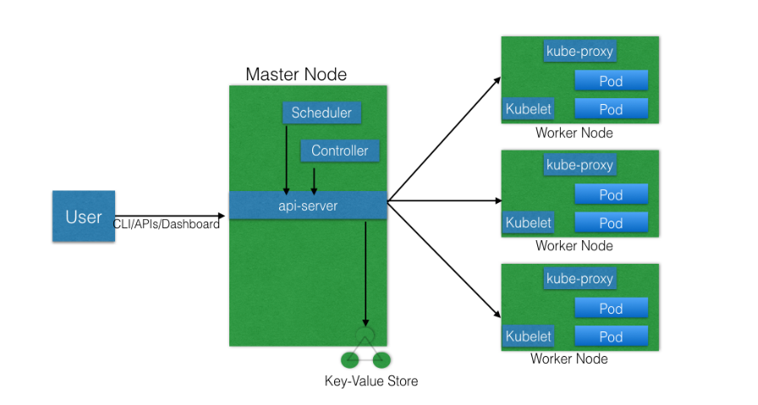
Arquitectura de Kubernetes
Notes:
Primero:
Descripción muy global:
Uno o mas nodos master
Uno o mas nodos trabajadores
Deposito de llave: valor.
a lo particular:
Yendo
La api server manda
Api-server: es la encargada de coordinar todas las tareas. Esta intercepta todas las llamadas Restfull de los usuarios, operadores y agentes externos, las valida y las procesa.
Cosa importante a destacar durante este proceso la api lee los estados del almacen etcd, y ejecuta la llamada, almacenando el estado resultante en el almacen de llave valor. La api es la única que habla con el almacen de valor.
La api es muy customizable.
Que hace el plaificador?
Este asigna los objetos nuevos como por ejemplo los pods a los nodos. Las decisiones de planificación están basadas en el estado del cluster, el cual obtiene del almacen de valor usando la api-server. También recibe requerimientos de la api-server, los cuales pueden incluir restricciones de los usuarios o bien un set de operadores. El manejador tb puede implementar los requerimientos calidad de servicio, data localitty, anti-affinity , taints, tolerancia.
Por ultimo en el nodo master….el planificador.
Vigila el estado del cluster, monitorea el estado actual ( provisto por el etcd via la api-server) y lo compara con el estado deseado.

Slide 9
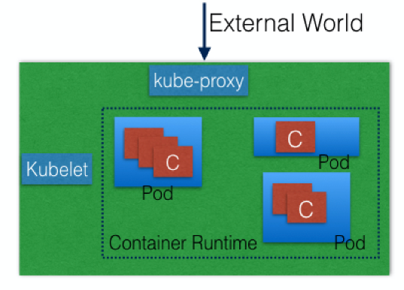
Arquitectura de Kubernetes
Nodo trabajador
Notes:
Primero:
Que pasa con el nodo trabajador?
Las aplicaciones contenerizadas en microservicios, son encapsuladas en pod, y controladas por la capa de control (controlador) en el nodo master. El nodo trabajador le ofrece a la aplicación cpu, memoria y red para que pueda correr.
Nota: Pod rápido: son la unidad mas pequeña de k8s, es una colección lógica de uno o mas contenedores
Kubelet: es un agente que corre en c/nodo trabajador, el cual se comunica con el controlador que funciona en el master, a su vez es el encargado de interactuar con los contenedores del mismo nodo. Este recibe los requerimientos para los nuevos pods principalmente de la Api-server. También se encarga de monitorear la salud de los contenedores.
Destaco que es el encargado de hablar con el CRI (container run time), la cual consiste en un buffer de protocolos, gprc api y librerias.
Kube-proxy: es el agente de red que corre en cada nodo trabajador, esta encargado de las actualizaciones y el mantenimiento de las reglas de red en el nodo.
Algunos agregados opcionales a los nodos trabajadores:
DNS
Dashboard
Monitoring Logging

Slide 10
Arquitectura de Kubernetes
Tipos de comunicación de red:
Comunicación container a container
Comunicación pod a pod en el mismo nodo
Comunicación Pod a servicio en el mismo namespace
Comunicación desde el exterior con los servicios para que los clientes puedan acceder a la aplicación

Slide 11
Kubernetes Bloques de construcción
Kubernetes maneja un modelo de objetos los cuales representan diferentes entidades en el clúster, estas entidades sirven para:
Que aplicación estamos corriendo y en que nodo
Que recursos consume la aplicación
Las diferentes políticas aplicadas a la aplicación.
Ejemplos de objetos: pods, Replicaset, Deployments, Namespaces.
Notes:
Que declaramos con los objetos?
Con cada objeto, declaramos nuestra intención o el estado deseado en la sección spec. El sistema Kubernetes gestiona la sección de status de los objetos, donde registra el estado real del objeto. En cualquier momento dado, el plano de control de Kubernetes intenta hacer coincidir el estado real del objeto con el estado deseado del objeto.

Slide 12
Kubernetes Bloques de construcción
Ejemplo
apiVersion: apps/v1 kind: Deployment metadata: name: nginx-deployment labels: app: nginx spec: replicas: 3 selector: matchLabels: app: nginx template: metadata: labels: app: nginx spec: containers: - name: nginx image: nginx:1.15.11 ports: - containerPort: 80
Campos:
Api: es el primer campo y especifica el endpoint de la api donde nos queremos conectar, el cual debe matchear con la versión.
kind: especifica el tipo de objeto, puede ser Deployment, Namespace, service, etc.
metadata: contiene información básica, como name, labels, namespaces,etc.
spec: este marca el comienzo del bloque del estado deseado para el objeto Deployment en este caso, en el cual queremos que haya 3 pods corriendo todo el tiempo.
Notes:
Como se lee esto?
NOTA: se puede ver un objeto pod nesteado en el bloque template
NOTA 2: una vez creado el objeto K8s le agrega un stado al objeto deployment.

Slide 13
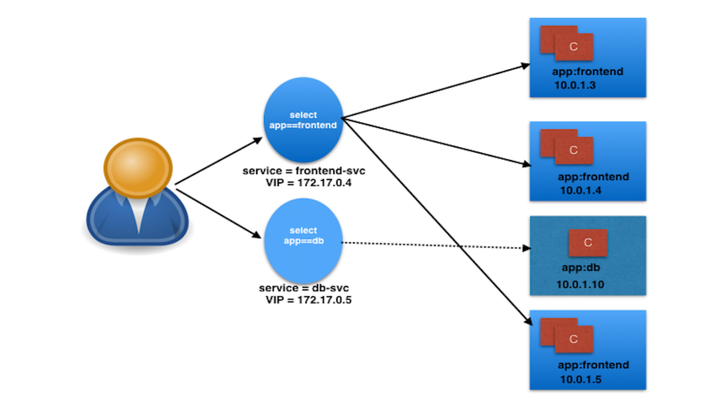
Servicios
“dado que los pods son efímeros y ciertos recursos como la IP no son estatics si un cliente quiere acceder a una aplicación, el pod podría termina la sesión de repente.”
Es por esto que k8s usa los servicios los servicios como una abstracción para agrupar los pods y aplicar ahí las políticas de acceso.
La agrupación la define usando Labels and Selectors.
Servicios que pueden ser expuestos: Pods, Replicaset,
Deployments, DaemonSets, statefuls.
Notes:
Que pasa con los objetos sin la ayuda de los servicios? Exponer este tema

Slide 14
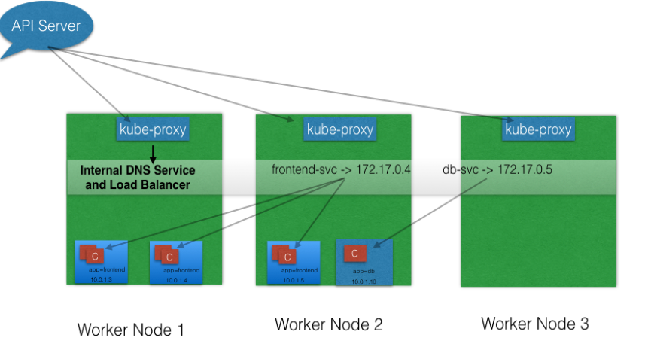
Servicios
Ejemplo Kube-proxy
Notes:
kube-proxy, que es vigilado por el servidor API en el nodo maestro para la adición y eliminación de servicios y endpoint. En este ejemplo, para cada nuevo Servicio, en cada nodo, kube-proxy configura las reglas de iptables para capturar el tráfico para su ClusterIP y lo reenvía a uno de los puntos finales del Servicio. Por lo tanto, cualquier nodo puede recibir el tráfico externo y luego enrutarlo internamente en el clúster según las reglas de iptables. Cuando se elimina el Servicio, kube-proxy elimina también las reglas de iptables correspondientes en todos los nodos.

Slide 15
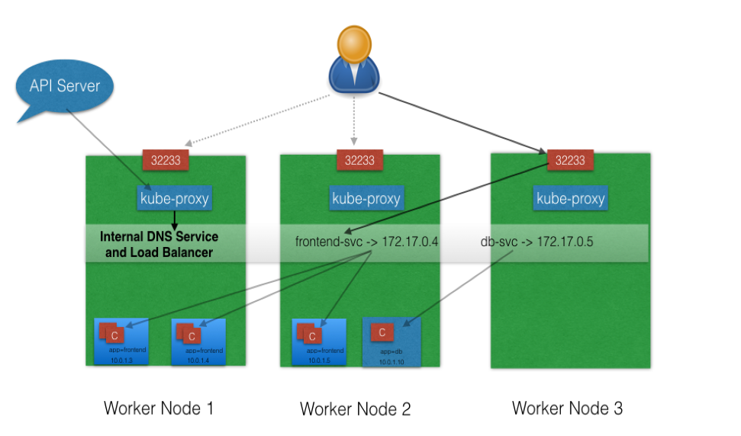
Tipo de servicio
Tipo: clusterIP
Tipo: NodePort
Notes:
ClusterIP: es el tipo de servicio predeterminado. Un servicio recibe una dirección IP virtual, conocida como su ClusterIP. Esta dirección IP virtual se utiliza para comunicarse con el Servicio y solo es accesible dentro del clúster.
NodePort conjunto con ClusterIP, un puerto alto, seleccionado dinámicamente del rango predeterminado 30000-32767, se asigna al Servicio respectivo, desde todos los nodos de trabajo.
Se usa cuando queremos exponer el servicio al exterior. Los usuarios serán conetados a los nodos en los puertos altos, y luegos proxeados internamente a la ClusterIP del servicio y finalmente la request será reenviada aplicación en el cluster.

Slide 16
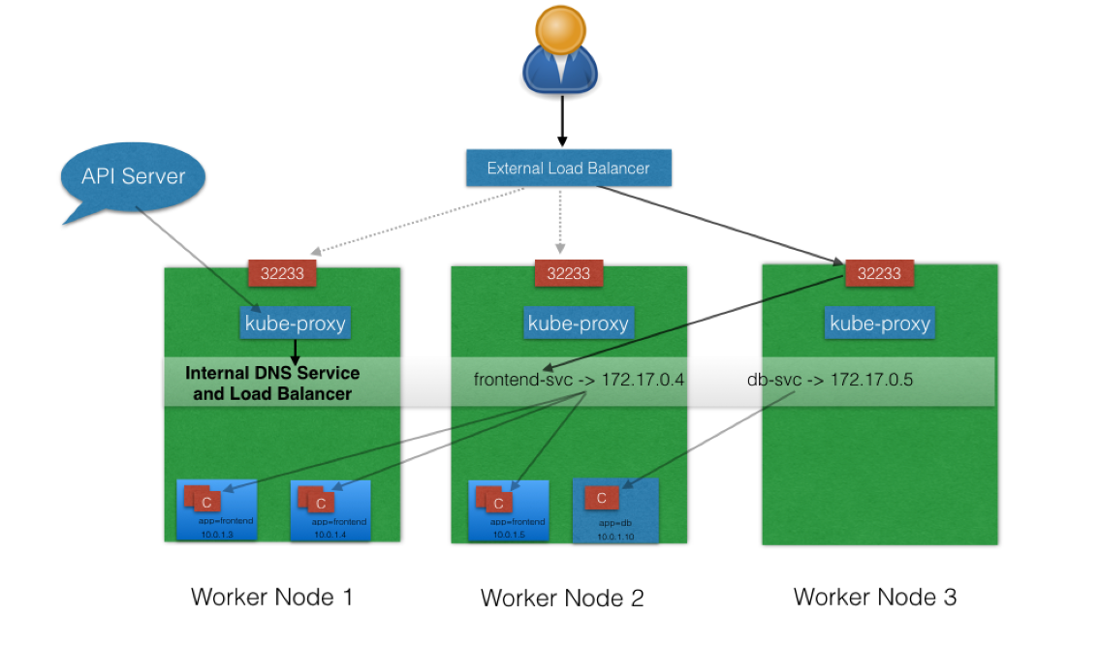
Tipo de servicio
Tipo: LoadBalancer
Notes:
NodePort y ClusterIP se crean automáticamente, y el balanceador de carga externo los enrutará
El servicio está expuesto en un puerto estático en cada nodo de trabajo
El Servicio está expuesto externamente utilizando la función de equilibrador de carga del proveedor de la nube subyacente.
Lo que dice en todos lados sobre que no….. se puede implementar si no es las nube…pero.!

Slide 17
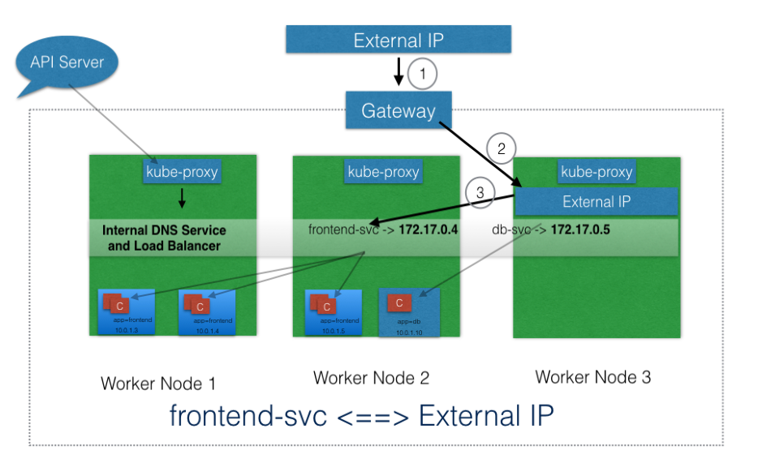
Tipo de servicio
Tipo: ExternalIP
Notes:
Un Servicio puede asignarse a una dirección ExternalIP si puede enrutarse a uno o más de los nodos de trabajo. El tráfico que ingresa al clúster con el ExternalIP (como IP de destino) en el puerto del Servicio, se enruta a uno de los puntos finales del Servicio. Este tipo de servicio requiere un proveedor de nube externo como Google Cloud Platform o AWS.

Slide 18
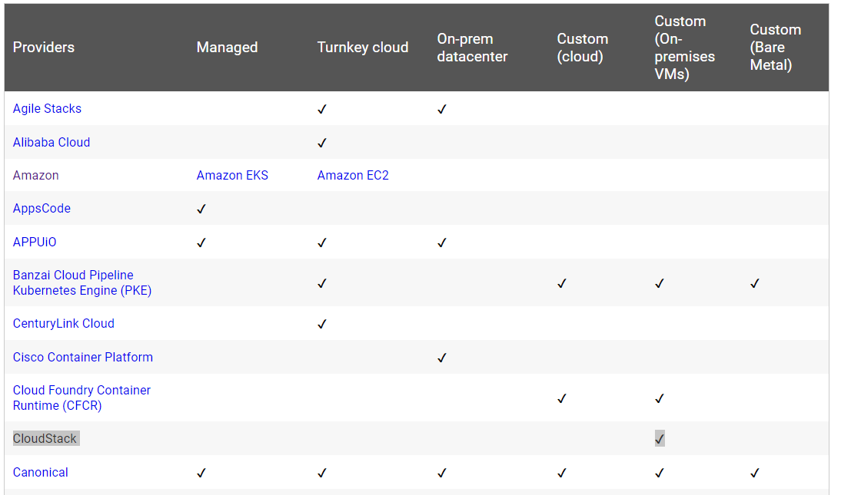
Desafíos Resueltos
Despliegue
Fuente: https://kubernetes.io/docs/setup/
Notes:
Hablar de porque use kubespray:
Cuales eran las alternativas para baremetal
Porque me fui por kubspray: porque usa ansible, porque es bastante flexible, porque puedo customizarlo..

Slide 19
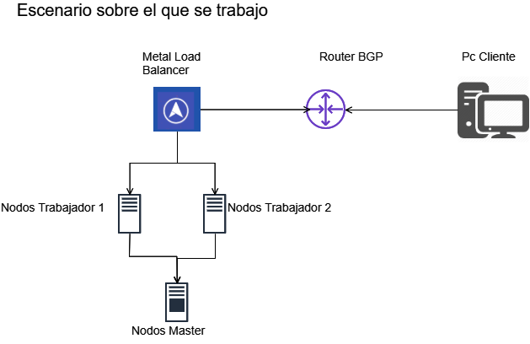
Desafíos Resueltos
Balanceo de Carga
Notes:
Porque se uso este lab ?
Que dice la literatura al respecto, esta cuestión de que el balanceador no se puede hacer si no es en la nube
Hablar Sobre Metal, ventajas y desventanjas
También agregar los de PV, PVC

Slide 20
Otros desafíos a resolver
Ingreso
Storage dinámico
Dns
Monitorizacion (presumiblemente con Prometheus)
Integración con CI/CD
Uso de Helm para repositorios
Administración de recursos usando namespace
Notes:
Porque se uso este lab ?
Que dice la literatura al respecto, esta cuestión de que el balanceador no se puede hacer si no es en la nube
Hablar Sobre Metal, ventajas y desventanjas
También agregar los de PV, PVC

Slide 21
Demo………..
Notes:
Mostrar en vivo el cluster

Slide 22
Algunas Paginas para aprender
Katacoda
Kubernetes Play
Kubernetes.io
Canal de Kubernetes en slack:https://kubernetes.slack.com/

